Slide 1

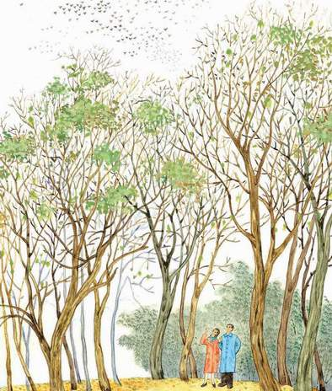
灰椋鸟

Slide 2


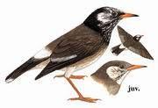
介绍新朋友
灰椋鸟体长约21厘米。通体主要为灰褐色，头部上黑而两侧白，尾部亦白色。嘴和脚橙红色。幼鸟上体褐色沾棕，
头和颈的两侧白而缀以褐色细点。常结群栖息于树上，或旋翔于空中。整群飞动，有如波状。叫声低微而单调，吱吱叫声。食物为忍冬果实、桑葚、枣和黄连木等的种子、甲虫及其它昆虫和幼虫等。

Slide 3


我会认
shān
tǎn
huái
qī
杉
毯
槐
栖
杉木
毛毯
槐树
栖息
Notes:
用鼠标点击生字，依次出现该字的拼音和组词。

Slide 4
我会认
shú
lēnɡ
jiàn
熟
棱
涧
熟悉
扑棱
山涧
Notes:
用鼠标点击生字，依次出现该字的拼音和组词。

Slide 5

词语解释
偶然：事理上不一定发生而发生的。
郁郁葱葱：本课指竹林苍翠茂盛。
排空而至：本课指许许多多的灰椋鸟一个挨一个排满了天空飞来了。
呼朋引伴：呼喊，引导同伴。
栖息：停留，休息。

Slide 6

小组合作学习,把课文分段并概括大意。
第一段（1-2）：写“我”和同伴来到林场，准备观看灰椋鸟归来。
第二段（3-5）：写灰椋鸟归林时的壮观景象。
第三段（6）：写“我”归来时的感想。

Slide 7
同学们默读第一段，思考：一开始，“我”对灰椋鸟是什么态度？画出文中相关的句子，读一读。
“我想，灰椋鸟尖尖的嘴，灰灰的背，远远望去黑乎乎的，有什么好看的呢？”

Slide 8
继续读第一至二自然段，解决以下
两个问题。
⑴是什么原因使“我”改变了对灰椋
鸟的看法？
⑵“我”和同伴准备在什么地方观看灰
椋鸟归来的情景？

Slide 9

讨论
同学们读读第三至五自然段，同桌之间讨论，每段主要写什么。
第三自然段：写灰椋鸟开始归林了。
第四自然段：写灰椋鸟归林时的情景。
第五自然段：写灰椋鸟归林后的情景。

Slide 10
“我”和同伴来到林场，在很幽静的林内，等着观看灰椋鸟归林，当我们忽然发现灰椋鸟开始归林了，这时我们是什么样的心情 ？
惊喜
我们惊喜的心情，从哪些词可以反映出来？

Slide 11

默读第四段思考：作者是按什么顺序来写灰椋鸟归林的？
时间顺序
这样的顺序体现在哪些词语上呢？
从“一开始”写到“没有几分钟”。
从“先回来的鸟”写到“后到的鸟”。

Slide 12
写“大部队”时，作者用一个词，准确地描绘了灰椋鸟“大部队”归林时的气势，哪个词？
排空而至
① 说说你对“排空而至”的理解。
②用“——”画出具体描写“大部队”排空而至的句子。

Slide 13
夕阳渐渐西沉，晚霞映红了刺槐林和
竹林，天上的鸟越来越少，而灰椋鸟却不
愿过早地安眠，请同学们用“——”画出描
写灰椋鸟不愿过早地安眠的语句。

Slide 14
看，这几只刚刚落在枝头上，那几只又马上扑棱棱地飞起。它们的羽毛全变成金红色的了，多么像穿上盛装的少女在翩翩起舞哇！树林内外，百鸟争鸣，呼朋引伴，叽叽啾啾，似飞瀑落入深涧，如惊涛拍打岸滩，整个刺槐林和竹林成了一个天然的俱乐部。
⒈这句话描写了一个什么样的场面？
⒉“飞瀑落入深涧”其实写的是什么？“惊涛拍打岸滩”呢？

Slide 15
请同学们齐读最后一段思考：
（1）在回来的路上，“我”有哪些感想？
（2）为什么说鸟是人类的朋友？

Slide 16
鸟是人类的朋友，树林是鸟的乐园。没有林场工人的辛勤劳动，没有这几年大规模的植树造林，我到哪儿去观赏鸟儿归林的壮观场面呢？
（1）“我”的感想包含几层意思？
（2）把第二句改为陈述句。

Slide 17
通过今天的学习，我们的收获还真不
少，我们知道鸟是人类的朋友，树林是鸟的
乐园。没有林场工人的辛勤劳动，没有这几
年大规模的植树造林，我们就无法观赏到这
鸟儿归林的壮观景象。

Slide 18

课文小结
《灰椋鸟》这篇散文描绘灰椋鸟归林时的壮观场面，表达了作者对鸟儿的喜爱和对林场工人辛勤劳动的敬仰之情。这节课，我们欣赏了灰椋鸟归林以及它们落下起飞、起舞争鸣的景象，体会作者观鸟时的兴奋，欢呼时的情感，增强了同学们的爱鸟意识。

Slide 19

课外作业
⒈摘抄文中优美语句。
⒉课外收集有关灰椋鸟的资料。

Slide 20



